Slide 1
在家进行体能活动（小学篇） 健体舞
教育局课程发展处体育组

Slide 2
前言
卫生署指出，由童年开始至成年阶段，恒常参与体能活动对健康有莫大裨益，包括可增强体适能，如心肺适能和肌肉力量、减少身体脂肪、降低患上癌症、心血管疾病和糖尿病的风险、促进骨骼健康，以及提升抗逆力和减少抑郁症状等。此外，保持健康生活模式，可增强身体抵抗力。
教育局课程发展处制作了一系列网上教学资源供教师参考，鼓励学生在家进行适量的个人体适能活动，家长应从旁协助或一同参与。这不但有助促进亲子关系，更可维持良好的身体状态，实践健康的生活方式。

Slide 3
安全措施
进行活动前，应确保地面平坦干爽；安排足够及安全的活动空间；确保用具合适及稳健安全；
并保持室内空气流通。
避免于太饱或太饿时进行运动，更不应空腹进行运动。
注意个人的健康及身体状况，并考虑是否适宜进行活动。
进行活动前，应有足够的热身活动；活动后，亦要进行适合的缓和活动。
因应个人的健康及体能状态，选择适合自己的活动强度#、时间及次数。
建议由初阶活动开始，循序渐进地提升难度。
保持呼吸，不应闭气。
进行活动时切勿对邻居造成影响。
活动后要补充适量的水分，注意个人卫生及保持身体清洁。
# ：活动强度可分低、中、剧烈强度。低强度： 是指一些简单、轻量，可以应付自如的体能活动。中强度： 指做这些活动的时候，呼吸和心跳稍为加快及轻微流汗但不觉辛苦（例如 仍然可以交谈自如）。剧烈强度： 指做这些活动的时候，呼吸急速、心跳好快及大量流汗，觉得辛苦（例如 不能够交谈自如或感觉困难）。

Slide 4
学与教资源 – 健体舞

Slide 5
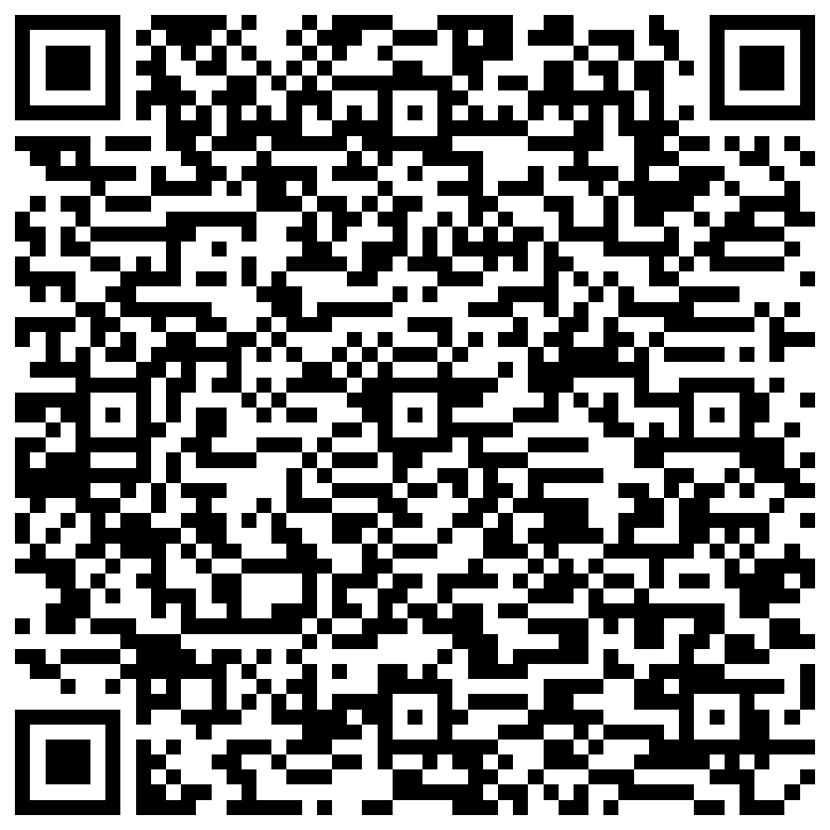
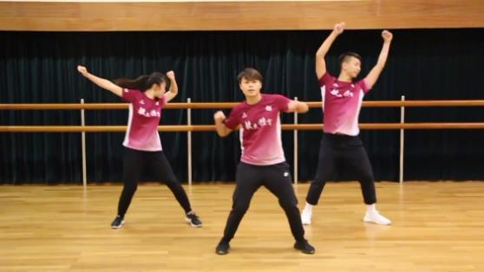
热身
https://apps.hkedcity.net/media/play/playVideo_responsive.php?vFileID=78521&vLang=chi&videoUrl=cb7e2db2e5e7489f0e79165df0e5949cbe16b8c4e354ef1d1f5feb0868512c55e6a0ee9d7310c1726b54248b5f597c5c3188cbc2f136bbc4d1856ab209f0ce77
使用方法：
为照顾学习多样性，片中各人的动作略有不同，可先看影片，再按能力选择适合自己的舞步作热身。
亦可因应自己的能力逐一挑战，更可加入自创舞步动作。
(可点击上图，进入相关网页以便浏览热身舞步)

Slide 6
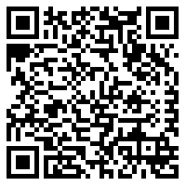
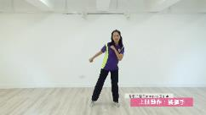
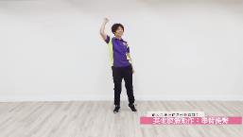
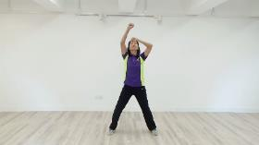
健体舞--单动作
http://www.hkpfa.org.hk/CustomPage/paragraphGroup.aspx?ct=customPage&webPageId=106&pageId=144&nnnid=111
使用方法：
可先分别练习上肢、下肢及其他肢体的单动作
熟练后，跟随「串连健体舞示范--单人」完成整套舞步动作
继而可尝试组合其他上肢/下肢动作，组成新舞步动作加入串连健体舞中

Slide 7
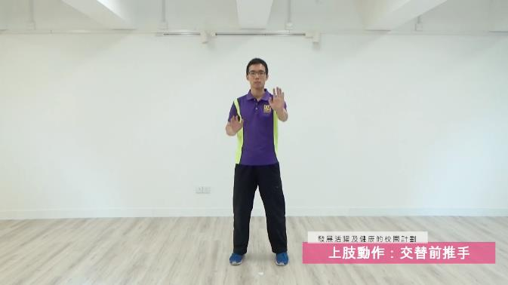
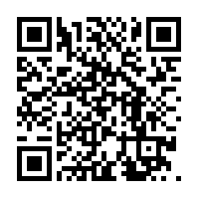
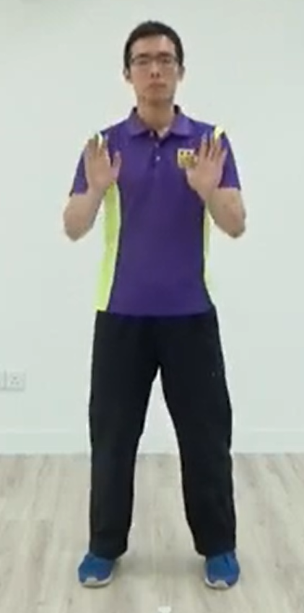
交替前推手
变化：
方向
对称²与不对称
注^{2：「}对称」为左右两边动作相同

Slide 8
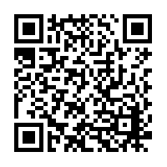
提踵肩推举
提示：
弹跳时脚跟不能着地

Slide 9
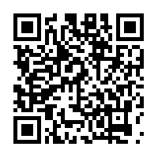
胸内收
准备动作：
挺胸
提示：
保持呼吸畅顺

Slide 10
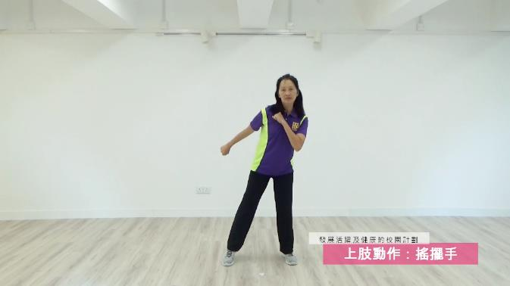
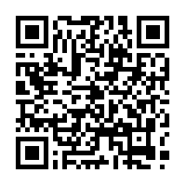
摇摆手
提示：
身体稍稍向前倾

Slide 11
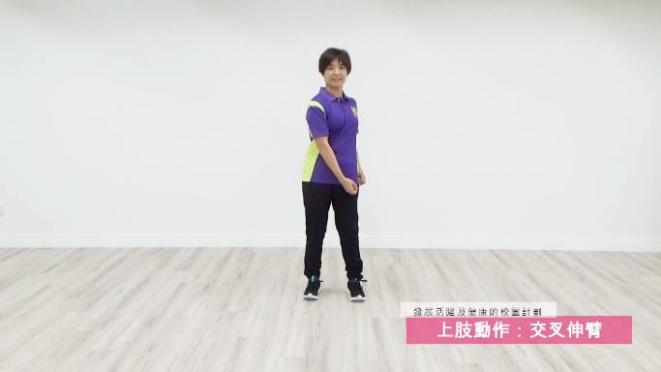
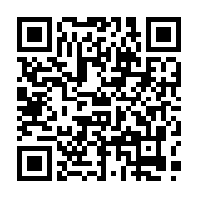
交叉伸臂
变化：
方向
对称与不对称

Slide 12
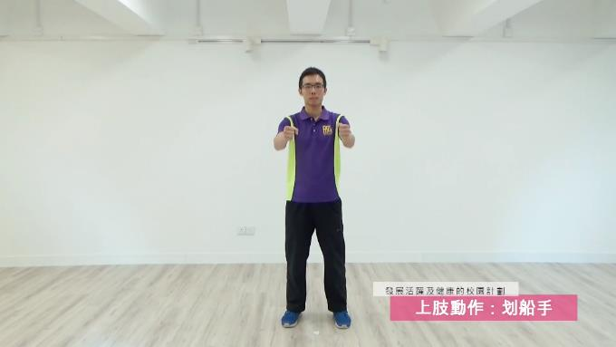
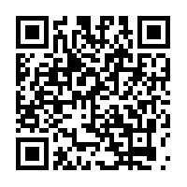
划船手
提示：
手臂向后拉时挺胸

Slide 13
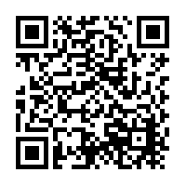
合并步
变化：
方向

Slide 14
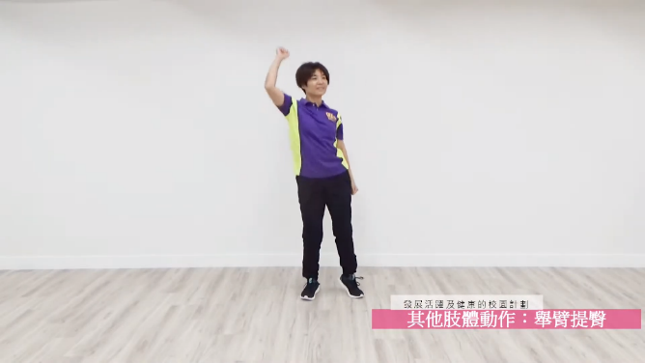
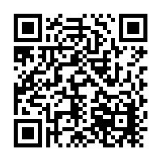
举臂提臀
提示：
寛部有节奏地摆动

Slide 15
健体舞--串连
串连示范：健体舞（单人）
共有三个等级，可按能力跟着合适的等级一起做，并逐一挑战。
单人I
单人II
单人III

Slide 16
世界卫生组织建议，5-17岁儿童及青少年 每天应累积最少60分钟中等强度至剧烈强度的体能活动。 为自己定立清晰的目标，你一定做得到!

